Slide 1
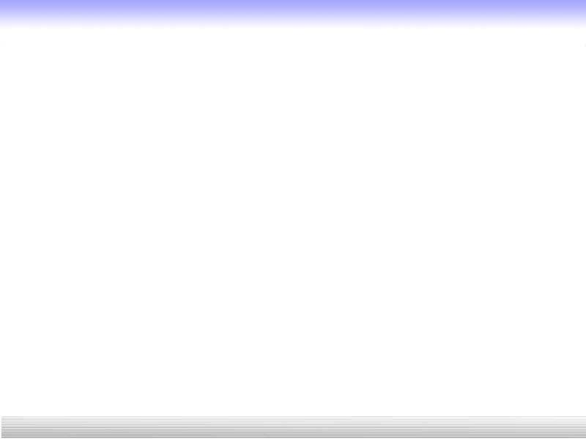
第12章 面向对象实现
12.1 程序设计语言
12.2 程序设计风格
12.3 测试策略
12.4 设计测试用例
12.5 小结

Slide 2
面向对象实现主要包括两项工作： 把面向对象设计结果翻译成用某种程序语言书写的面向对象程序；测试并调试面向对象的程序。

Slide 3
12.1 程序设计语言
12.1.1 面向对象语言的优点
面向对象设计的结果既可以用面向对象语言、也可以用非面向对象语言实现。
选择编程语言的关键因素，是语言的一致的表达能力、可重用性及可维护性。从面向对象观点看来，能够更完整、更准确地表达问题域语义的面向对象语言的语法是非常重要的。

Slide 4
1. 一致的表示方法
这种表示方法应该从问题域到OOA，从OOA到OOD，最后从OOD到面向对象编程(OOP)，始终稳定不变。一致的表示方法既有利于在软件开发过程中始终使用统一的概念，也有利于维护人员理解软件的各种配置成分。
2. 可重用性
在OOA，OOD直到OOP中都显式地表示问题域语义，其意义是十分深远的。随着时间的推移，软件开发组织既可能重用它在某个问题域内的OOA结果，也可能重用相应的OOD和OOP结果。

Slide 5
3. 可维护性
尽管人们反复强调保持文档与源程序一致的必要性，但是，在实际工作中很难做到交付两类不同的文档，并使它们保持彼此完全一致。因此，维护人员最终面对的往往只有源程序本身。
因此，在选择编程语言时，应该考虑的首要因素，是在供选择的语言中哪个语言能最好地表达问题域语义。一般说来，应该尽量选用面向对象语言来实现面向对象分析、设计的结果。

Slide 6
12.1.2 面向对象语言的技术特点
20世纪50年代诞生的LISP语言
20世纪60年代推出的SIMULA语言
20世纪70年代末期开发的Modula_2语言和Ada语言
20世纪80年代以来开发的Smalltalk语言、Eiffel语言以及C++等语言
纯面向对象语言着重支持面向对象方法研究和快速原型的实现，而混合型面向对象语言的目标则是提高运行速度和使传统程序员容易接受面向对象思想。成熟的面向对象语言通常都提供丰富的类库和强有力的开发环境。

Slide 7
支持类与对象概念的机制
实现整体-部分(即聚集)结构的机制
实现一般-特殊(即泛化)结构的机制
实现属性和服务的机制
类型检查
类库
效率
持久保存对象
参数化类
开发环境

Slide 8
12.1.3 选择面向对象语言
开发人员在选择面向对象语言时，还应该着重考虑
以下一些实际因素。
将来能否占主导地位
可重用性
类库和开发环境
其它因素

Slide 9
12.2 程序设计风格
良好的面向对象程序设计风格，既包括传统的程序设计风格准则，也包括为适应面向对象方法所特有的概念(例如，继承性)而必须遵循的一些新准则。

Slide 10
12.2.1 提高可重用性
面向对象方法的一个主要目标，就是提高软件的可重用性。软件重用有多个层次，在编码阶段主要涉及代码重用问题。一般说来，代码重用有两种： 一种是本项目内的代码重用，另一种是新项目重用旧项目的代码。

Slide 11
1. 提高方法的内聚
2. 减小方法的规模
3. 保持方法的一致性
4. 把策略与实现分开
5. 全面覆盖
6. 尽量不使用全局信息
7. 利用继承机制
调用子过程
分解因子
使用委托
把代码封装在类中

Slide 12
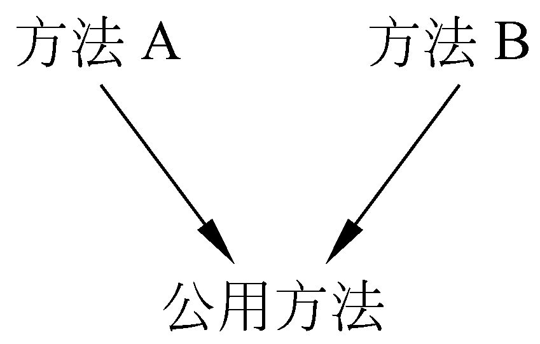
图12.1 通过调用公用方法实现代码重用

Slide 13
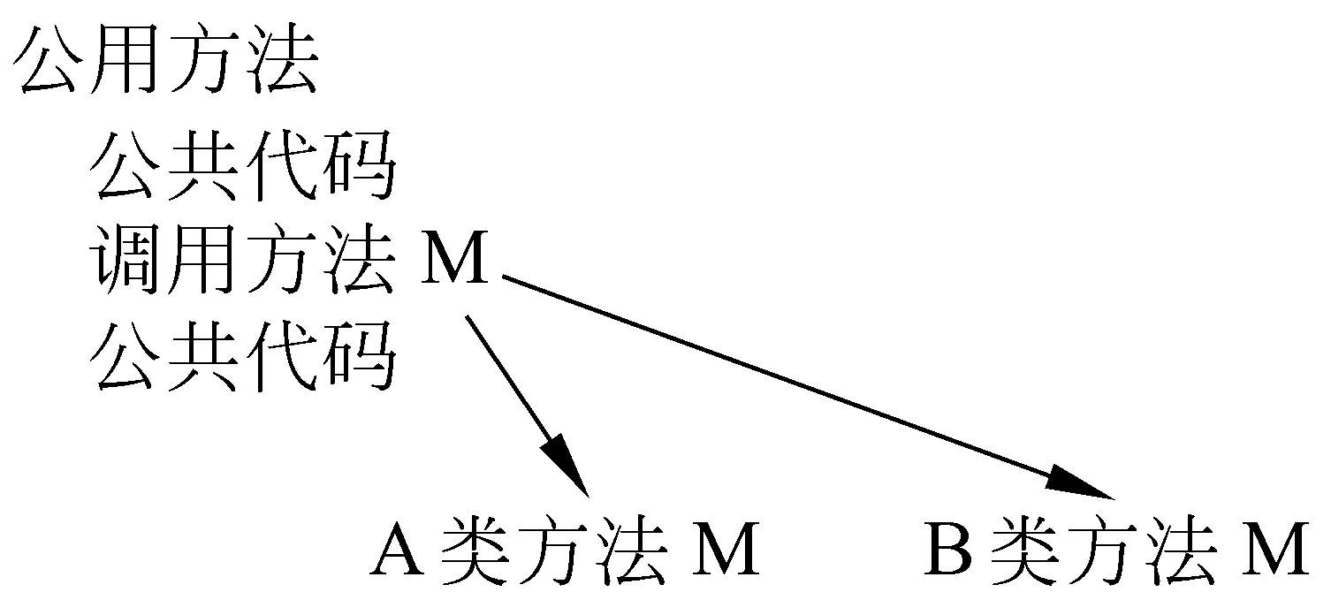
图12.2 通过因子分解实现代码重用

Slide 14
12.2.2 提高可扩充性
1. 封装实现策略
2. 不要用一个方法遍历多条关联链
3. 避免使用多分支语句
4. 精心确定公有方法

Slide 15
12.2.3 提高健壮性
预防用户的操作错误
检查参数的合法性
不要预先确定限制条件
先测试后优化

Slide 16
12.3 测试策略
测试面向对象软件的策略与测试结构化软件的策略基本相同，但也有许多新特点。

Slide 17
12.3.1 面向对象的单元测试
当考虑面向对象的软件时，单元的概念改变了。“封装”导致了类和对象的定义，这意味着类和类的实例（对象）包装了属性（数据）和处理这些数据的操作（也称为方法或服务），最小的可测试单元是封装起来的类和对象。
测试面向对象软件时，不能再孤立地测试单个操作，而应该把操作作为类的一部分来测试。

Slide 18
12.3.2 面向对象的集成测试
（1） 基于线程的测试（thread based testing)。这种策略把响应系统的一个输入或一个事件所需要的那些类集成起来。分别集成并测试每个线程，同时应用回归测试以保证没有产生副作用。
（2） 基于使用的测试（use based testing)。这种方法首先测试几乎不使用服务器类的那些类（称为独立类），把独立类都测试完之后，再测试使用独立类的下一个层次的类（称为依赖类）。对依赖类的测试一个层次一个层次地持续进行下去，直至把整个软件系统构造完为止。

Slide 19
12.3.3 面向对象的确认测试
在确认测试或系统测试层次，不再考虑类之间相互连接的细节。和传统的确认测试一样，面向对象软件的确认测试也集中检查用户可见的动作和用户可识别的输出。为了导出确认测试用例，测试人员应该认真研究动态模型和描述系统行为的脚本，以确定最可能发现用户交互需求错误的情景。

Slide 20
12.4 设计测试用例
目前，面向对象软件的测试用例的设计方法，还处于研究、发展阶段，面向对象测试关注于设计适当的操作序列以检查类的状态。

Slide 21
12.4.1 测试类的方法
软件测试从“小型测试”开始，逐步过渡到“大型测试”。对面向对象的软件来说，小型测试着重测试单个类和类中封装的方法。测试单个类的方法主要有随机测试、划分测试和基于故障的测试等3种。

Slide 22
1. 随机测试
银行应用系统的account(账户）类有下列操作： open(打开），setup(建立），deposit(存款），withdraw(取款），balance(余额），summarize(清单），creditLimit(透支限额）和close(关闭）。上列每个操作都可以应用于account类的实例。
一个account类实例的最小行为历史包括下列操作：
open·setup·deposit·withdraw·close

Slide 23
一个account类实例的最小行为历史包括下列操作：
open·setup·deposit·withdraw·close
这就是对account类的最小测试序列。但是，在下面的序列中可能发生许多其他行为：
open·setup·deposit·［deposit|withdraw|balance|summarize|creditLimit］^{n}·withdraw·close
从上列序列可以随机地产生一系列不同的操作序列，例如：测试用例#r1:open·setup·deposit·deposit·balance·summarize·withdraw·close
随机产生的测试用例，可以测试类实例的不同生存历史。

Slide 24
2. 划分测试
与测试传统软件时采用等价划分方法类似，采用划分测试（partition testing）方法可以减少测试类时所需要的测试用例的数量。首先，把输入和输出分类，然后设计测试用例以测试划分出的每个类别。
（1） 基于状态的划分
这种方法根据类操作改变类状态的能力来划分类操作。
（2） 基于属性的划分
这种方法根据类操作使用的属性来划分类操作。
（3） 基于功能的划分
这种方法根据类操作所完成的功能来划分类操作。

Slide 25
3. 基于故障的测试
基于故障的测试（fault based testing）与传统的错误推测法类似，也是首先推测软件中可能有的错误，然后设计出最可能发现这些错误的测试用例。

Slide 26
12.4.2 集成测试方法
开始集成面向对象的系统以后，测试用例的设计变得更加复杂。在这个测试阶段，必须对类间协作进行测试。
和测试单个类相似，测试类协作可以使用随机测试方法和划分测试方法，以及基于情景的测试和行为测试来完成。

Slide 27
1. 多类测试
Kirani和Tsai建议使用下列步骤，以生成多个类的随机测试用例。
对每个客户类，使用类操作符列表来生成一系列随机测试序列。这些操作符向服务器类实例发送消息。
对所生成的每个消息，确定协作类和在服务器对象中的对应操作符。
对服务器对象中的每个操作符（已经被来自客户对象的消息调用），确定传递的消息。
对每个消息，确定下一层被调用的操作符，并把这些操作符结合进测试序列中。

Slide 28
多个类的划分测试方法类似于单个类的划分测试方法，但是，对于多类测试来说，应该扩充测试序列以包括那些通过发送给协作类的消息而被调用的操作。
另一种划分测试方法，根据与特定类的接口来划分类操作。

Slide 29
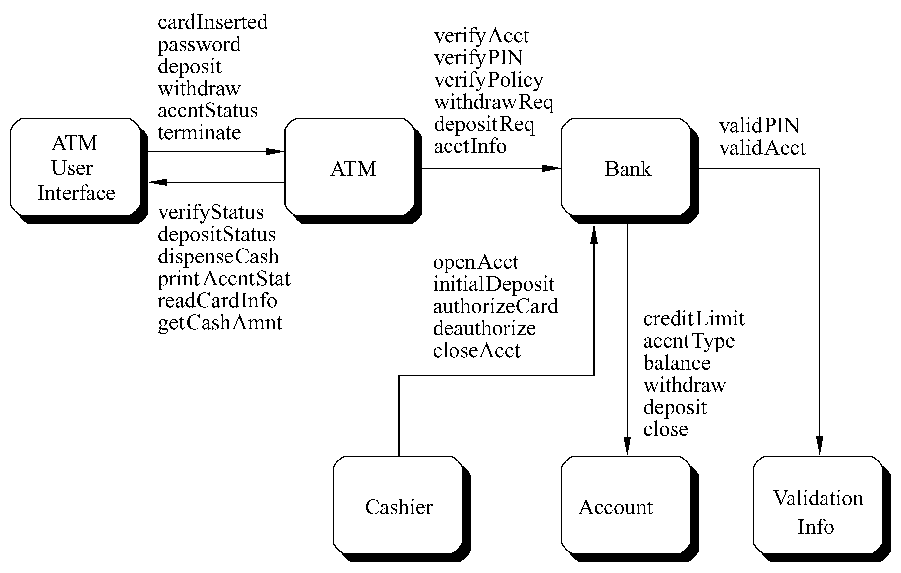
图12.3 银行系统的类-协作图

Slide 30
2. 从动态模型导出测试用例
在本书第9章中已经讲过，怎样用状态转换图作为表示类的动态行为的模型。类的状态图可以帮助我们导出测试该类（及与其协作的那些类）的动态行为的测试用例。

Slide 31
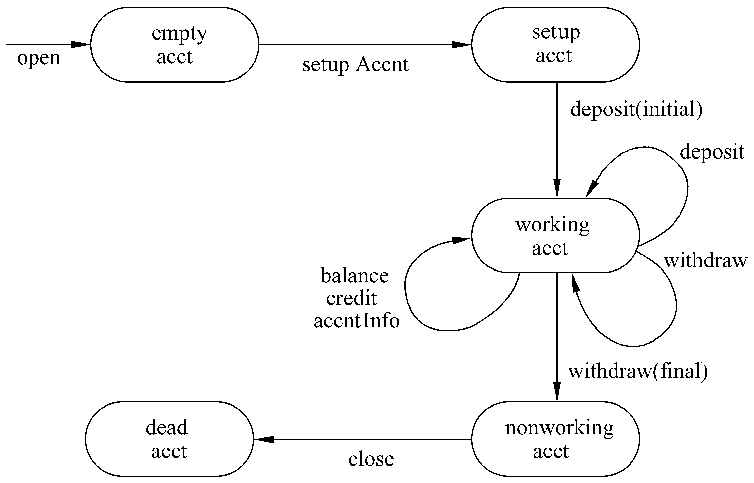
图12.4 account类的状态转换图

Slide 32
12.5 小结
直接支持面向对象设计范式的面向对象程序语言、开发环境及类库，对于面向对象实现来说是非常重要的。
面向对象测试的焦点从过程构件（传统模块）移向了对象类。
一旦完成了面向对象程序设计，就开始对每个类进行单元测试。测试类时使用的方法主要有随机测试、划分测试和基于故障的测试。每种方法都测试类中封装的操作。应该设计测试序列以保证相关的操作受到充分测试。检查对象的状态（由对象的属性值
表示），以确定是否存在错误。

Slide 33
可以采用基于线程或基于使用的策略完成集成测试。基于线程的测试，集成一组相互协作以对某个输入或某个事件作出响应的类。基于使用的测试，从那些不使用服务器类的类开始，按层次构造系统。设计集成测试用例，也可以采用随机测试和划分测试方法。此外，从动态模型导出的测试用例，可以测试指定的类及其协作者。
面向对象系统的确认测试也是面向黑盒的，并且可以应用传统的黑盒方法完成测试工作。但是，基于情景的测试是面向对象系统确认测试的主要方法。

